Slide 1
LET vs. LAMBDA
Et aussi :
Récursivité
ISOMITTED
MAKEARRAY
REDUCE
BYCOL
BYROW
SCAN
MAP
Formation live de deux heures

Slide 2
LET
Définition : "La fonction LET affecte un nom aux résultats de calculs. Cela permet de stocker des calculs intermédiaires, des valeurs ou de définir des noms à l'intérieur d'une formule. Ces noms ne s'appliquent que dans le cadre de la fonction LET. Comme les variables en programmation, LET est réalisée grâce à la syntaxe de la formule native d'Excel."
Syntaxe : =let(nom1;nom_valeur1;calcul_ou_nom2;nom_valeur2;...). Le dernier paramètre est un calcul. Maximum de 126 paires.
Avantages : structuration des formules, notamment avec ALT+Entrée, meilleure lisibilité, optimisation des calculs avec un seul calcul, fonctionne en matriciel dynamique (propagation).
Inconvénients & dangers :
Comme pour toutes les formules matricielles, pas de compatibilité descendante pour les versions antérieures d'Excel.
Liens
https://support.microsoft.com/fr-fr/office/fonction-let-34842dd8-b92b-4d3f-b325-b8b8f9908999

Slide 3
LAMBDA Utilisation non récursive
Structure et utilisation :
Lorsque l'on teste la fonction: =LAMBDA(paramètre_ou_calcul1;paramètre_ou_calcul2;...)(valeurs_param1;valeurs_param2)
Dans la définition d'un nom : =LAMBDA(paramètre_ou_calcul1;paramètre_ou_calcul2;...)
Avantages : création de vos propres fonctions, pas de VBA (fichiers XLSX)
Inconvénients & dangers : prolifération de fonctions complexes, débogage des fonctions.
Il manque un éditeur de lambda. Un bon éditeur de type NotePad++ s'avère très utile
Liens
Définition : https://support.microsoft.com/fr-fr/office/fonction-lambda-bd212d27-1cd1-4321-a34a-ccbf254b8b67
Collection de fonctions lambda en Anglais : https://www.mrexcel.com/board/forums/excel-lambda-functions.40/
Collection de fonctions lambda en Français : https://www.excel-downloads.com/forums/fonctions-personnalisees-lambda.49/ (en construction très lente)

Slide 4
LAMBDA Super trucs & astuces
Mettre la fonction lambda en correction automatique pour ll[Espace] et lll[Espace]
=LAMBDA(paramètre_ou_calcul1;paramètre_ou_calcul2;calcul)(valeur_du_parametre1;valeur_du_parametre2)
=LAMBDA(paramètre_ou_calcul1;paramètre_ou_calcul2;paramètre_ou_calcul3;calcul)(valeur_du_parametre1;valeur_du_parametre2;valeur_du_parametre3)
https://www.xlerateur.com/divers/2021/08/25/29-sec-pour-xlerer-remplacer-ll-par-une-formule-lambda-pre-remplie-12434/

Slide 5
LAMBDA Super trucs & astuces
Comment importer toute une série de fonctions lambda
Créer une table structurée "dictionnaire" des fonctions
Copier-coller cette table dans un nouveau classeur, les fonctions vont suivre.
La modification d'un nom utilisant une lambda se répercute sur tout le classeur.

Slide 6
LAMBDA Super trucs & astuces
CTRL + C pour le nom de la lambda
CTRL + C pour la formule de la lambda
Windows + V pour convertir les lambdas :

Slide 7
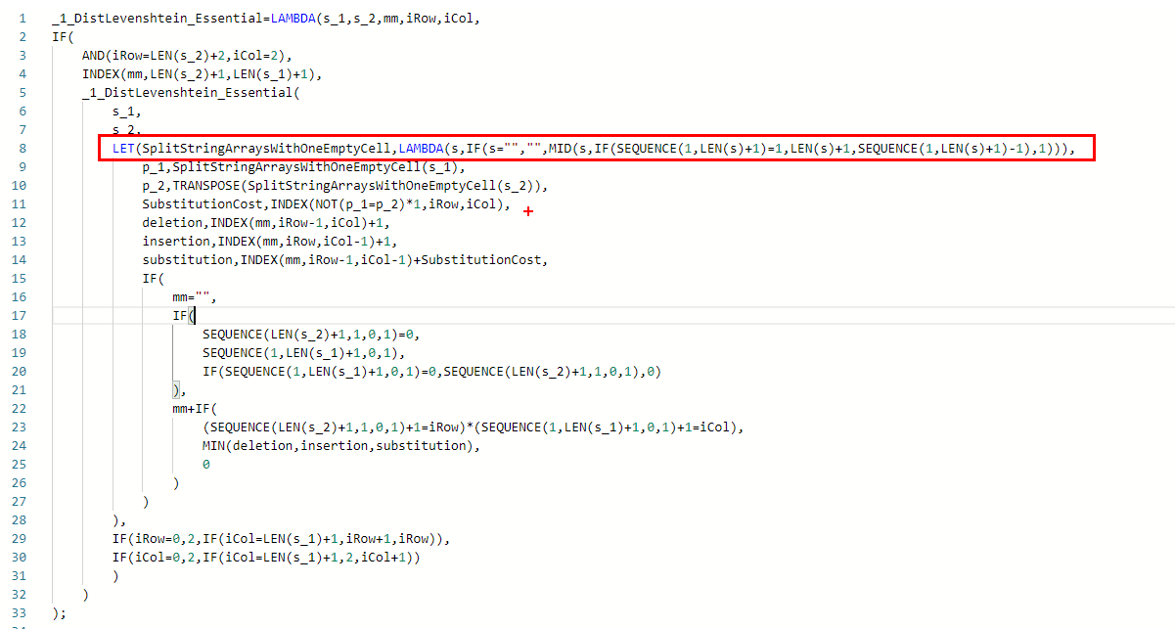
LAMBDA Super trucs & astuces
On peut définir une LAMBDA dans un LET et réutiliser cette lambda avec un argument.
Une fonction définie avec une lambda peut être utilisée dans une autre function lambda
Voir la distance de Levenshtein pour un exemple.

Slide 8
LAMBDA Super trucs & astuces
On peut utiliser un LET dans une LAMBDA
Voir aussi ci-dessus avec la distance de Levenshtein

Slide 9
LAMBDA Création du nom
Onglet Formules, et on copie la formule lambda, sans les paramètres, et avec le = devant
Ne pas oublier les commentaires, pour spécifier les variables de la formule.
Attention, il faudra réimporter ces fonctions pour les utiliser ailleurs.

Slide 10
LAMBDA Quelques erreurs
Lorsqu'on copie la formule pour créer le nom,
Ne pas prendre les paramètres de tests
Ne pas oublier le =
Oubli du paramètre de fin pour les tests : =LAMBDA(AUJOURDHUI()-1) au lieu de =LAMBDA(AUJOURDHUI()-1)()
Pour le moment, les lambdas sont limitées au classeur. Donc, pas mal de discussions autour d'une bibliothèque de lambda pour un groupe, une entreprise, une industrie, etc.

Slide 11
LAMBDA récursif
Formation live de deux heures

Slide 12
LAMBDA récursive Quelques bonnes pratiques
Créer une batterie de tests
Simuler la récursivité
Exemple de la distance de Levenshtein

Slide 13
LAMBDA récursive Erreurs moins classiques
En lambda récursif, on a un nombre limité d'appels. A peu près 1024/(Nb de paramètres +1), mais c'est plus complexe.

Slide 14
Les fonctions d'aide de LAMBDA
Formation live de deux heures

Slide 15
Liste des sites pour les fonctions d'aide de Lambda
No | Fonction d'aide à LAMBDA | Source | Source (fr)
1 | Ressources générales sur les fonctions d'aides | https://techcommunity.microsoft.com/t5/excel-blog/announcing-lambda-helper-functions-lambdas-as-arguments-and-more/ba-p/2576648
2 | SCAN | https://support.microsoft.com/en-us/office/scan-function-d58dfd11-9969-4439-b2dc-e7062724de29 | https://support.microsoft.com/fr-fr/office/scan-function-d58dfd11-9969-4439-b2dc-e7062724de29
3 | MAP | https://support.microsoft.com/en-us/office/map-function-48006093-f97c-47c1-bfcc-749263bb1f01 | https://support.microsoft.com/fr-fr/office/map-function-48006093-f97c-47c1-bfcc-749263bb1f01
4 | REDUCE | https://support.microsoft.com/en-us/office/reduce-function-42e39910-b345-45f3-84b8-0642b568b7cb | https://support.microsoft.com/fr-fr/office/reduce-function-42e39910-b345-45f3-84b8-0642b568b7cb
5 | MAKEARRAY | https://support.microsoft.com/en-us/office/makearray-function-b80da5ad-b338-4149-a523-5b221da09097 | https://support.microsoft.com/fr-fr/office/makearray-function-b80da5ad-b338-4149-a523-5b221da09097
6 | BYCOL | https://support.microsoft.com/en-us/office/bycol-function-58463999-7de5-49ce-8f38-b7f7a2192bfb | https://support.microsoft.com/fr-fr/office/bycol-function-58463999-7de5-49ce-8f38-b7f7a2192bfb
7 | BYROW | https://support.microsoft.com/en-us/office/byrow-function-2e04c677-78c8-4e6b-8c10-a4602f2602bb | https://support.microsoft.com/fr-fr/office/byrow-function-2e04c677-78c8-4e6b-8c10-a4602f2602bb
8 | ISOMITTED | https://support.microsoft.com/en-us/office/isomitted-function-831d6fbc-0f07-40c4-9c5b-9c73fd1d60c1 | https://support.microsoft.com/fr-fr/office/isomitted-function-831d6fbc-0f07-40c4-9c5b-9c73fd1d60c1

Slide 16
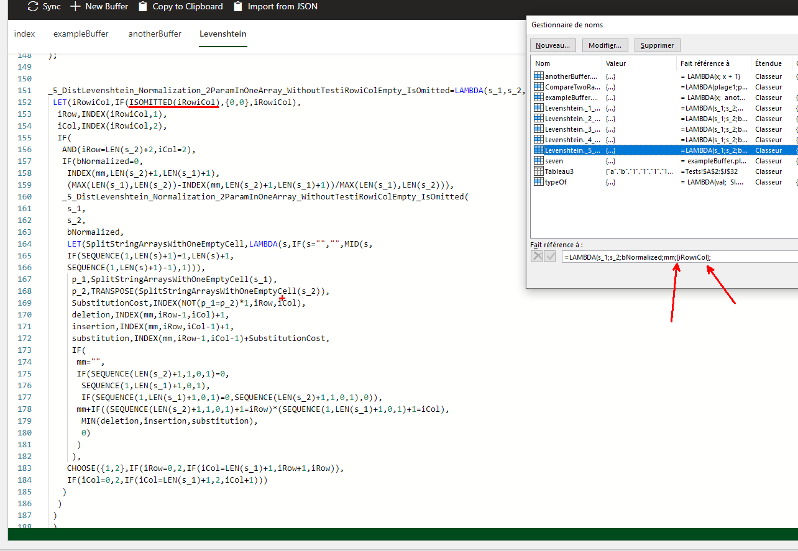
Quelques nouveaux concepts
Les lambda doivent être imbriquées dans la fonction d'aide pour fonctionner.
Les paramètres optionnels sont en [ ]. On peut ensuite utiliser ISOMITTED (voir l'exemple de la fonction de Levenshtein).
La "value" de la fonction SCAN est réellement une cellule. Donc les fonctions DECALER, LIGNE, LIGNES fonctionnent avec Value.

Slide 17
MERCI

